Slide 1
Circuito de control
Luis Partida Terrón
José Emiliano Pérez Garduño
Francisco Tovar Clorio

Slide 2
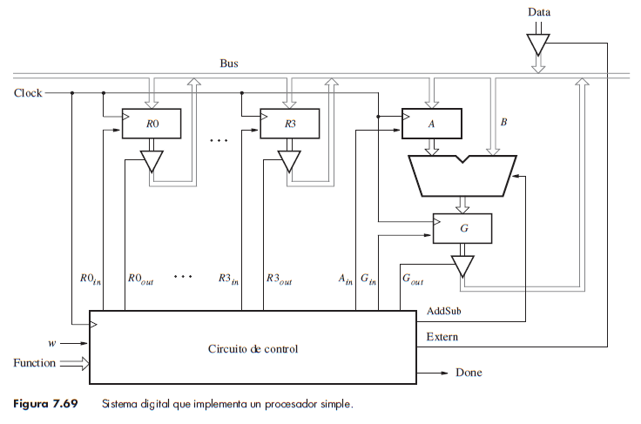
Definición
La unidad de control se puede considerar el cerebro del computador. Como el cerebro, está conectada al resto de los componentes del computador mediante las señales de control. La unidad de control es imprescindible para coordinar los diferentes elementos que tiene el computador y hacer un buen uso de ellos.

Slide 3
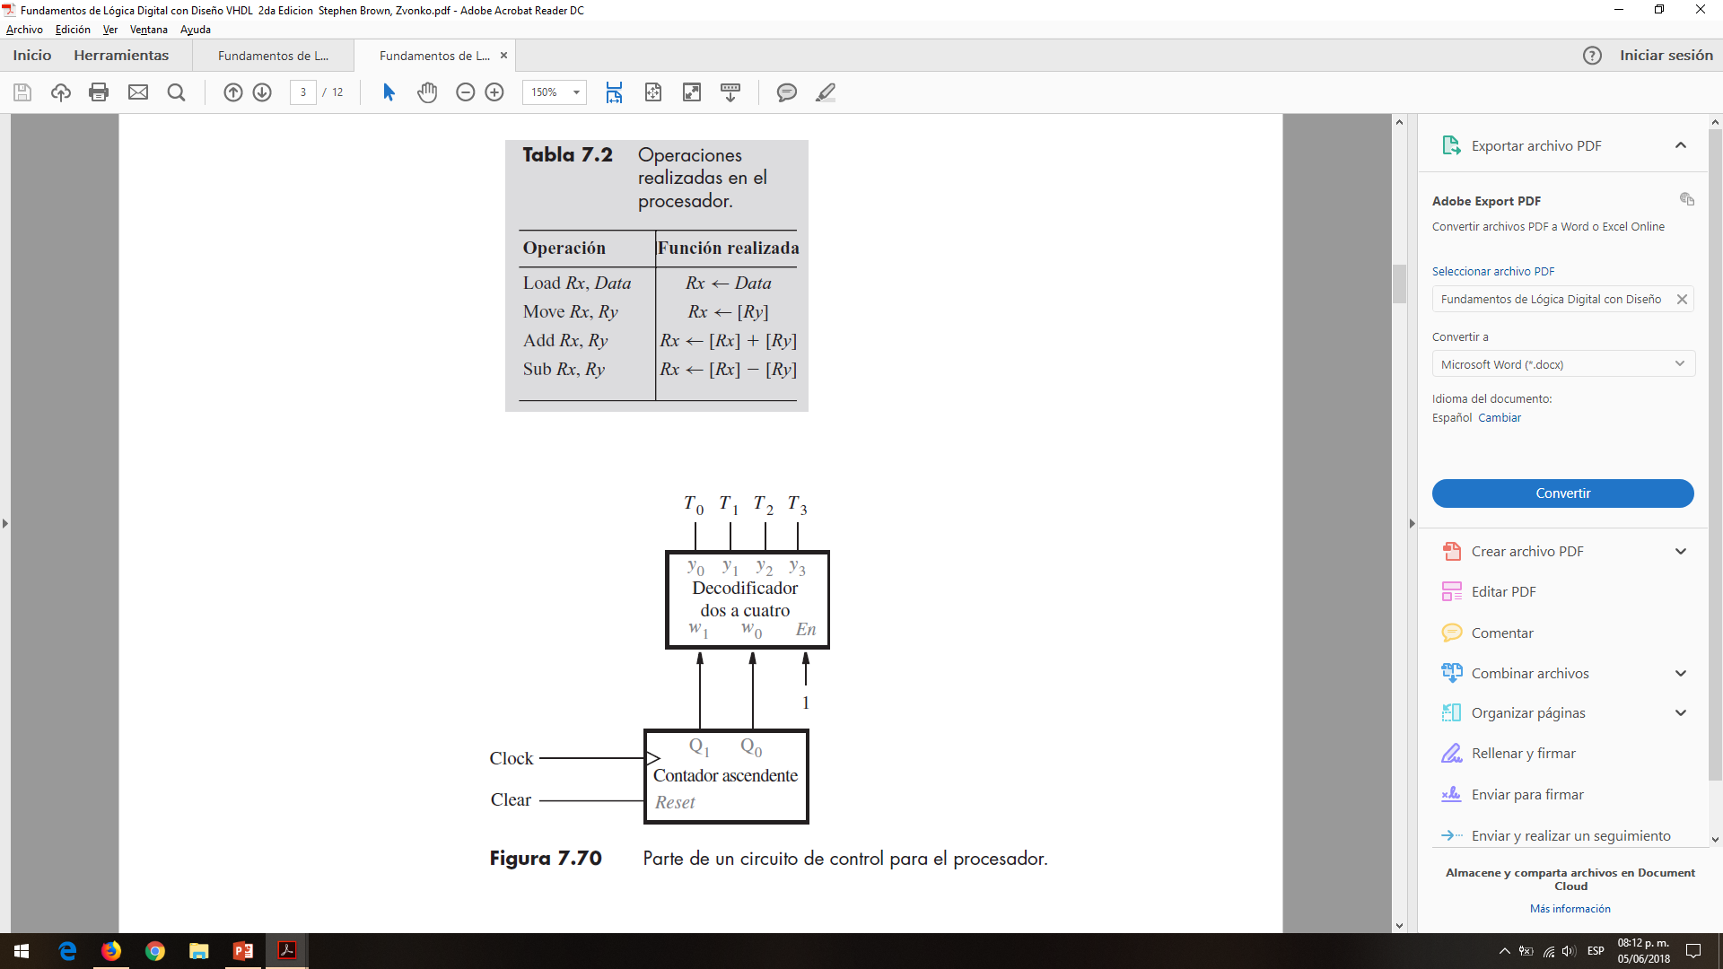
Definición
Un sistema digital que realiza los tipos de operaciones señalados en la tabla 7.2 se conoce como procesador. La operación específica que va a llevarse a cabo en un momento dado se indica mediante la entrada del circuito de control llamada Function. La operación se inicia al establecer w en 1, y el circuito de control valida la salida Done cuando la operación se completa.

Slide 4
Operaciones a realizar por el procesador.
La columna izquierda muestra el nombre de la operación y sus operandos; la derecha indica la función realizada en la operación.
Para la operación Load el significado de Rx ← Data es que los datos de la entrada Data externa se transfieren a través del bus a cualquier registro, Rx, donde Rx puede ser de R0 a R3.
La operación Move copia los datos almacenados en el registro Ry en el registro Rx. En la tabla, los corchetes, como en [Rx], se refieren al contenido de un registro. Puesto que sólo se precisa una transferencia a través del bus.

Slide 5
Operaciones a realizar por el procesador.
Las operaciones Load y Move requieren sólo un paso (ciclo del reloj) para completarse.
Las operaciones Add y Sub necesitan tres pasos, como sigue:
En el primero el contenido de Rx se transfiere a través del bus en un registro A.
Luego, en el paso siguiente el contenido de Ry se coloca en el bus. El módulo sumador/restador realiza la función requerida y los resultados se guardan en el registro G.
Por último, en el tercer paso el contenido de G se transfiere a Rx.

Slide 6
Contador de 2 bits
Como las operaciones más largas (Add y Sub) necesitan tres pasos (ciclos del reloj), puede usarse un contador de dos bits.
En la figura se muestra un contador de dos bits conectado a un decodificador dos a cuatro.
El decodificador se habilita en todo momento al establecer de modo permanente su entrada de habilitación (En) en el valor 1.
Cada una de las salidas del decodificador representa un paso de una operación.
Cuando ninguna operación se está realizando en un momento dado, el valor de conteo es 00; por tanto, la salida T 0 del decodificador se valida.
En el primer paso de una operación, el valor de conteo es 01 y T1 se valida.
Durante el segundo y tercer pasos de las operaciones Add y Sub, T 2 y T 3 se validan, respectivamente.

Slide 7
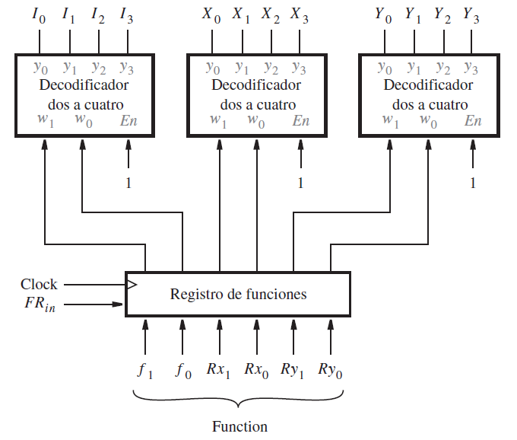
Decodificadores dos a cuatro
En cada uno de los pasos T0 a T3 , varios valores de la señal de control deben generarse por medio del circuito de control, según la operación que vaya a realizarse. En la figura se muestra que la operación se especifica con seis bits, los cuales forman la entrada Function.
Los dos bits del extremo izquierdo, F f1 f0 se usan como un número de dos bits que identifica la operación. Para representar Load, Move, Add y Sub usamos los códigos f1 f0 00, 01, 10 y 11, respectivamente.
Las entradas Rx1Rx0 son un número binario que identifica al operando Rx, mientras que Ry1Ry0 identifica al operando Ry. Las entradas Function se almacenan en un registro de funciones de seis bits cuando la señal FRin se valida.

Slide 8
Decodificadores dos a cuatro
En la figura también se muestran tres decodificadores dos a cuatro que sirven para decodificar la información codificada en las entradas F, Rx y Ry.

Slide 9
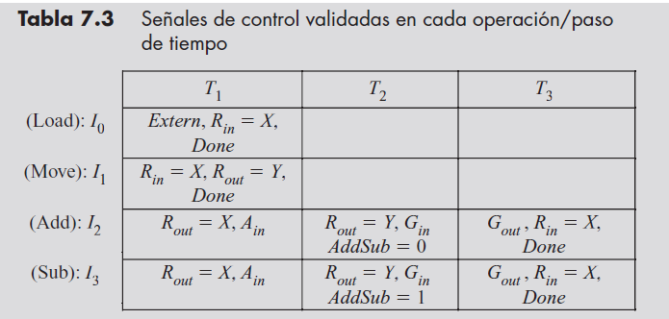


Funciones a realizar
Clear y FRin están definidas de la misma manera para todas las operaciones. Clear se usa para asegurar que el valor de conteo permanezca en 00 siempre que w 0 y ninguna operación se esté ejecutando. También sirve para reiniciar el valor de conteo a 00 al final de cada operación. Por tanto, una expresión lógica apropiada es
La señal FRin se utiliza para cargar los valores de las entradas Function en el registro de funciones cuando w cambia a 1. Por consiguiente,

Slide 10
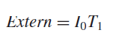
Funciones a realizar
El resto de las salidas del circuito de control depende del paso específico que vaya a efectuarse en cada operación.
Los valores que deben generarse para cada señal se muestran en la tabla 7.3. Cada fila de la tabla corresponde a una operación específica, y cada columna representa un paso de tiempo.
La señal Extern se valida sólo en el primer paso de la operación Load. Por consiguiente, la expresión lógica que implementa esta señal es

Slide 11

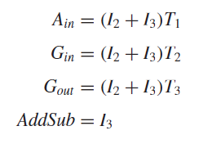
Funciones a realizar
Done se valida en el primer paso de Load y Move, así como en el tercer paso de Add y Sub. Por tanto:
Las señales Ain, Gin y Gout se validan en las operaciones Add y Sub. Ain se valida en el paso T 1 ; Gin en T 2 , y Gout en T 3 . La señal AddSub debe establecerse en 0 en la operación Add y en 1 en la operación Sub. Ello se logra con las expresiones lógicas siguientes

Slide 12
Funciones a realizar
En la tabla se muestra que R0in se establece en el valor de X 0 en el primer paso de las operaciones Load y Move, y en el tercer paso de las operaciones Add y Sub, lo cual nos lleva a la expresión
Los valores de R0in,..., R3in se determinan utilizando ya sea las señales X 0 ,..., X 3 o las señales Y 0 ,..., Y 3 . En la tabla 7.3 estas acciones se indican escribiendo Rin X o Rin Y. El significado de Rin X es que R0in X 0 , R1in X 1 y así sucesivamente. De modo similar, los valores de R0out,..., R3out se especifican utilizando ya sea Rout X o Rout Y.

Slide 13
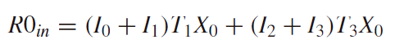

Funciones a realizar
De forma similar, R0out se establece en el valor de Y 0 en el primer paso de Move. Se establece en X 0 en el primer paso de Add y Sub, y en Y 0 en el segundo paso de estas operaciones, lo que da
Las expresiones para R1in y R1out son las mismas que aquellas para t R0in y R0out, excepto que X1 y Y1 se usan en lugar de X 0 y Y 0 . Las expresiones para R2in, R2out, R3in y R3out se derivan de la misma forma.

